Slide 1
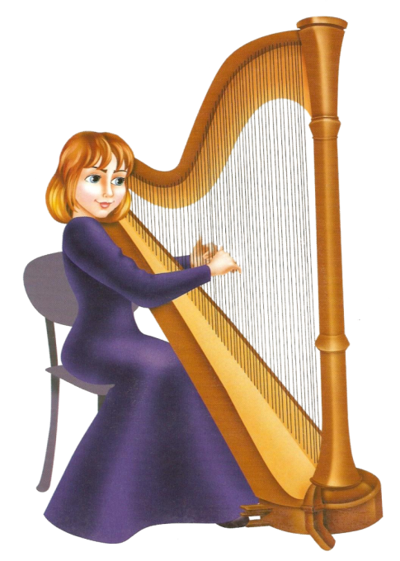
Эти удивительные инструменты
Музыкально-дидактическая игра для детей старшего дошкольного возраста.

Slide 2
Цель: познакомить с инструментами, не входящими в оркестровую группу. А также мало известные.
Из инструментов, не входящих в основные группы, наиболее существенна роль арфы. Эпизодически композиторы включают в оркестр челесту, саксофон, орган.
Мало известные - это язычковые музыкальные инструменты, источником звука у которых является гибкая вибрирующая пластинка — язычок, закреплённый на одном конце. Воздействие на язычок осуществляется потоком воздуха или защипыванием (оттягиванием).
Это - варган, гармоника, мелодика, гармонь, баян, аккордеон.

Slide 3
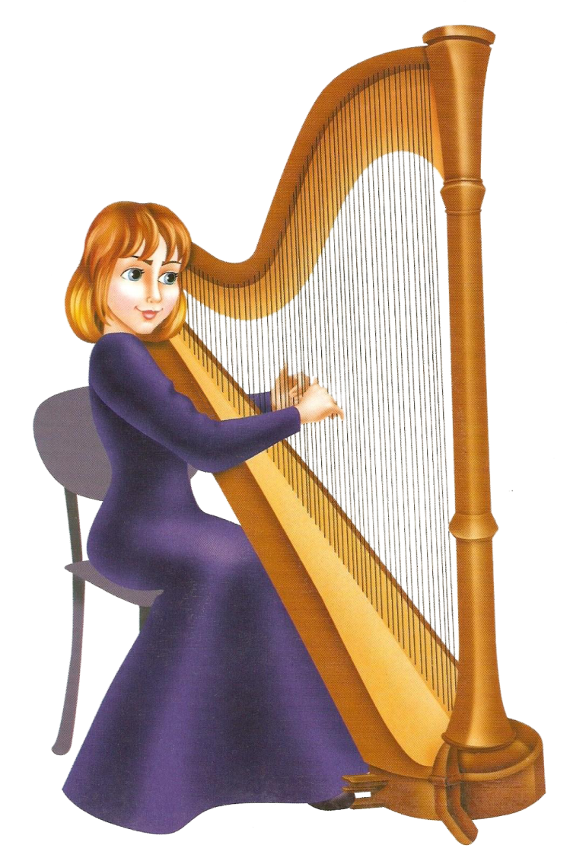
Послушайте, запомните. Арфа.

Slide 4
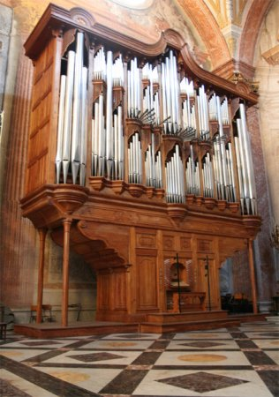
Послушайте, запомните. Орган.

Slide 5
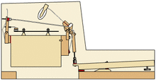
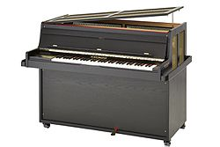
Послушайте, запомните. Челеста.

Slide 6
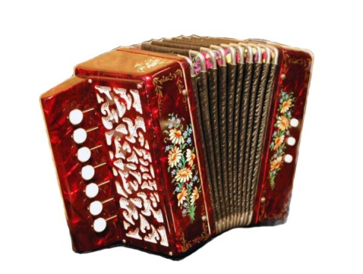
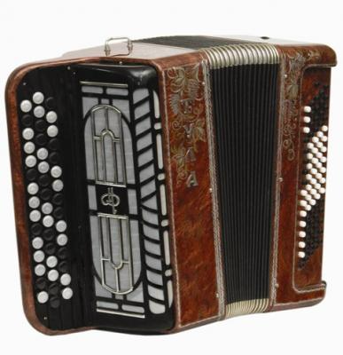
Послушайте, запомните. Аккордеон, гармонь, баян.

Slide 7
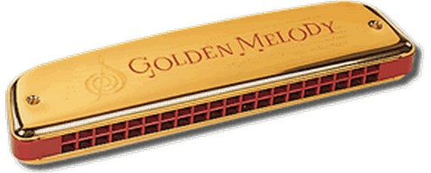
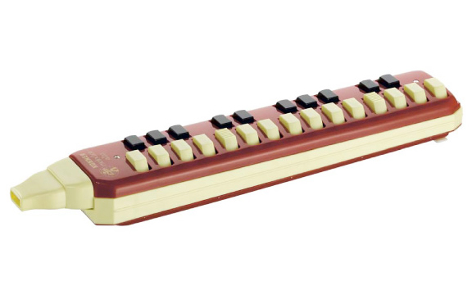
Послушайте, запомните. Гармоника (губная), мелодика.

Slide 8
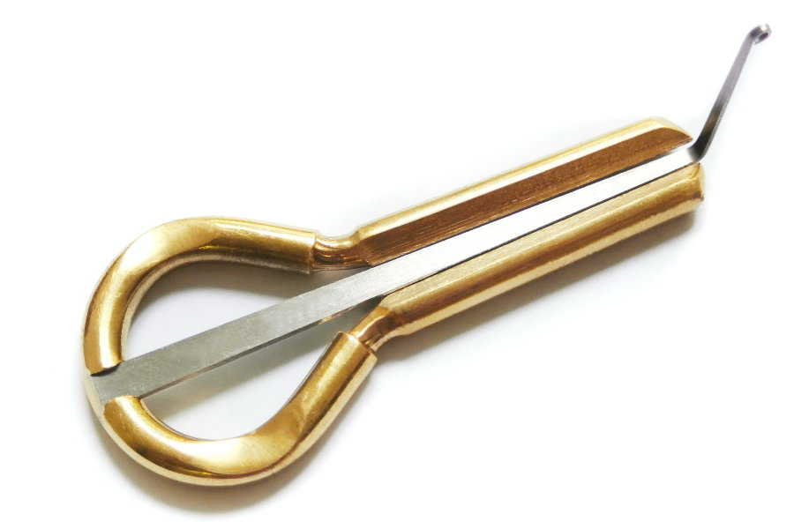
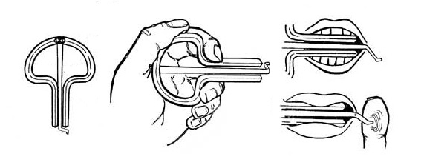
Послушайте, запомните. Варган.

Slide 9
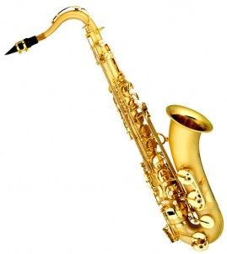
Послушайте, запомните. Саксофон.

Slide 10
Угадайте инструмент…
Notes:
орган

Slide 11
Угадайте инструмент…
Notes:
челеста

Slide 12
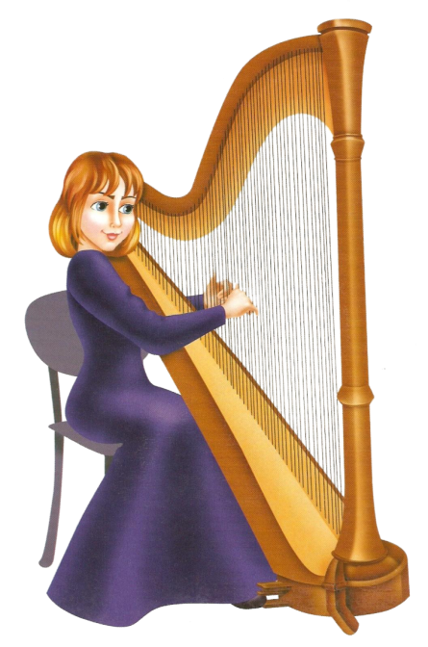
Угадайте инструмент…
Notes:
Губная гармоника

Slide 13
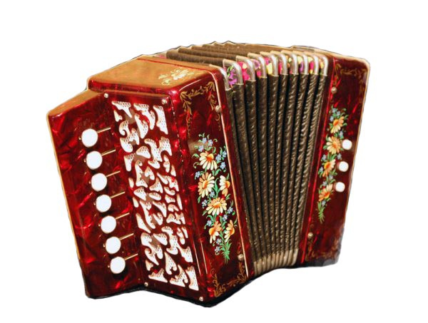
Угадайте инструмент…
Notes:
саксафон

Slide 14
Угадайте инструмент…
Notes:
аккордеон

Slide 15
МОЛОДЦЫ!

Slide 16
Презентацию подготовила музыкальный руководитель МДОУ «Детский сад комбинированного вида №7 «Огонёк» г.Котласа Архангельской области Копытова Татьяна Александровна http://vasar321.jimdo.com/ 2018

